Slide 1

SAĞLIK YÜKSEKOKULU
2019 YILI BRİFİNG RAPORU

Slide 2
YÜKSEKOKULUMUZ TARİHÇESİ
Yüksekokulumuz 1963 yılında Sağlık ve Sosyal Yardım Bakanlığına Bağlı olarak Sağlık Okulu adı altında köy ebesi ve hemşire yardımcısı yetiştirmek üzere;
İlkokuldan sonra 3 yıl eğitime dayalı olarak açıldı.
1979-1980 öğretim yılında ortaokula dayalı,
1980-1982 yılları arasında 2 yıl uygulamaya dayalı 4 yıllık Sağlık Meslek Lisesine dönüştürüldü.
1982-1983 Öğretim yılında ebelik bölümü olarak değiştirildi.

Slide 3
YÜKSEKOKULUMUZ TARİHÇESİ
1996-1997 Öğretim yılında, Sağlık Bakanlığı ile Yükseköğretim Kurulu Başkanlığı arasında yapılan protokol gereği, Sağlık Liseleri 4 yıllık Sağlık Yüksekokula dönüştürülmüş olup,
1997-1998 öğretim yılında Dicle Üniversitesine bağlı olarak öğrenci almaya başlamıştır.
29.05.2007 tarih ve 26536 sayılı resmi gazetede yayımlanarak yürürlüğe giren 5662 sayılı kanunla yeni kurulan 17 Üniversiteden biri olan Siirt Üniversitesine bağlanmıştır.

Slide 4
MİSYON VE VİZYON
Misyon
Birey, aile ve toplumun sağlığını korumak, geliştirmek ve sürdürmek için, bilimsel yaklaşımlar doğrultusunda; eğitim, uygulama, araştırma, yönetim ve liderlik rollerini etkin şekilde kullanabilen, eleştirel ve olumlu düşünce gücüne sahip sağlık personeli (hemşire, diyetisyen, ebe, iş sağlığı ve güvenliği uzmanı, çocuk gelişimcisi, sosyal çalışmacı) yetiştirmektir.
Vizyon
Araştırma eğitim ve hizmet alanlarındaki üretimi ile evrensel değerler ışığında ülkenin geleceği için yetiştirdiği üstün nitelikli bireyleri topluma sunmaktır.

Slide 5
YÜKSEKOKULUMUZ BÖLÜMLERİ
Öğrencisi Olan Bölümler | Öğrencisi Olmayan Bölümler
- Hemşirelik | - Fizyoterapi ve Rehabilitasyon
- İş Sağlığı ve Güvenliği | - Beslenme ve Diyetetik
 | - Ebelik
 | - Sosyal Hizmetler

Slide 6
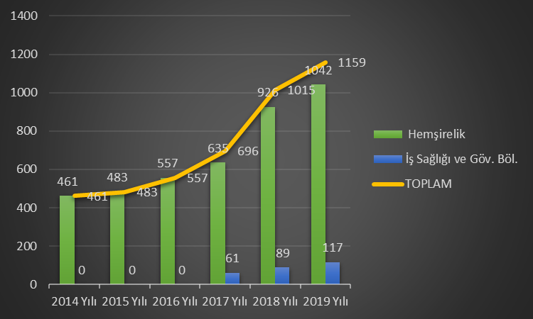
YILLARA GÖRE ÖĞRENCİ SAYILARI
Bölüm Adı | 2014 Yılı | 2015 Yılı | 2016 Yılı | 2017 Yılı | 2018 Yılı | 2019 Yılı
Hemşirelik | 461 | 483 | 557 | 635 | 926 | 1042
İş Sağlığı ve Göv. Böl. | 0 | 0 | 0 | 61 | 89 | 117
TOPLAM | 461 | 483 | 557 | 696 | 1015 | 1159

Slide 7
ÖĞRENCİLERİN I. VE II. ÖĞRETİM DAĞILIMI
2019 | KIZ | ERKEK | TOPLAM
I.Öğretim | 332 | 358 | 690
II.Öğretim | 212 | 257 | 469
Genel Toplam |  |  | 1159

Slide 8
YABANCI UYRUKLU ÖĞRENCİLERİN SAYISI
 | 2016 Yılı | 2017 Yılı | 2018 Yılı | 2019 Yılı
Kadın | 12 | 29 | 70 | 91
Erkek | 4 | 44 | 81 | 103
Toplam | 16 | 73 | 151 | 194

Slide 9
YILLARA GÖRE MEZUN OLAN ÖĞRENCİ SAYILARI
 | 2014 | 2015 | 2016 | 2017 | 2018 | 2019
Kadın | 44 | 55 | 56 | 82 | 3 | 69
Erkek | 61 | 55 | 71 | 106 | 12 | 91
Toplam | 105 | 110 | 127 | 188 | 15 | 160

Slide 10
DEĞİŞİM PROGRAMLARI 2019 YILI
Farabi Kapsamında Gelen : 2
Farabi Kapsamında Giden :1
Özel Öğrenci Kapsamında Giden:
Özel Öğrenci Kapsamında Gelen:
Erasmus Kapsamında Giden: 1

Slide 11
İNSAN KAYNAKLARI
Akademik Personel
ÖYP kapsamında;
Derya BIÇAK (İstanbul Üniversitesi, Doktora aşamasında)
Abdullah BEYHAN (Marmara Üniversitesi, Doktora aşamasında)
Özgün ELMAS(Hacettepe Üniv. Doktora aşamasında)
Semra BAKIR(Hacettepe Üniv. Y. Lisans aşamasında)
Zeliha SUNAY(İnönü Üniv. Y. Lisans aşamasında )
Emre DUMAN (Ankara Üniv. Doktora aşamasında )
Gülsüm TIKAÇ (Pamukkale Üniv. Doktora aşamasında )
Nevin DOĞAN (Gazi Üniversitesi Doktora aşamasında )
Zeliha ÖZŞAHİN(İnönü Üniv. Doktora aşamasında)
2547 sayılı kanunun 35. maddesi gereği ilgili üniversitelerde görevlendirilmiştir.

Slide 12
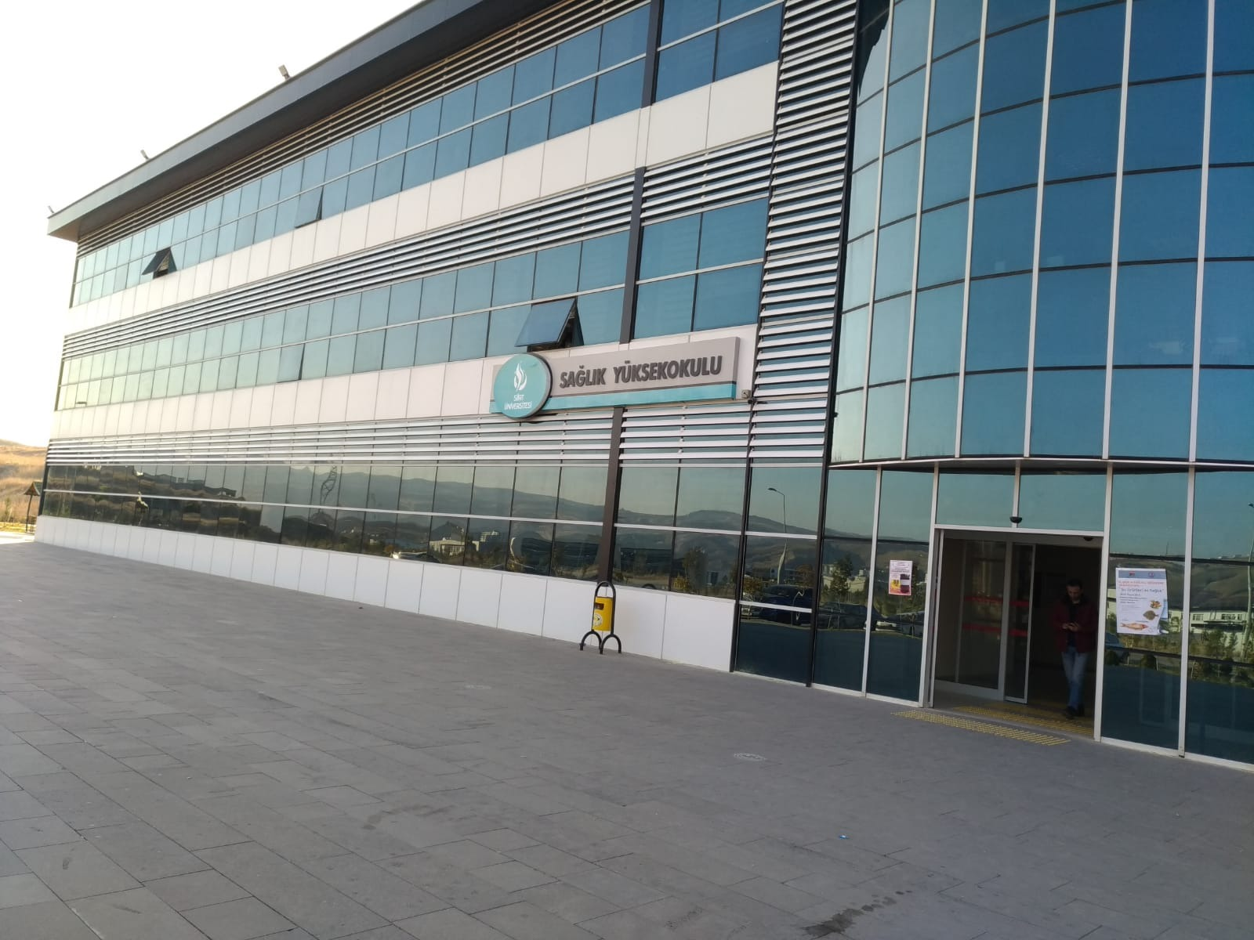
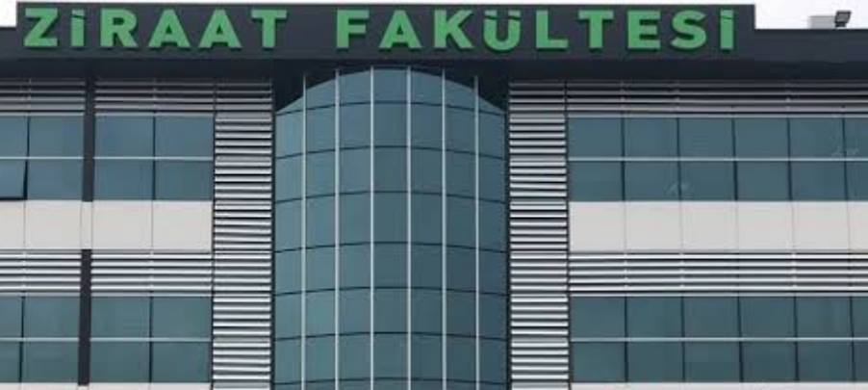
YÜKSEKOKULUMUZ FİZİKİ YAPISI
Yüksekokulumuza ait Hizmet Binası Merkez Sağlık Yerleşkesinde yapım aşamasındadır. Şuan için eğitim-öğretim faaliyetleri Ziraat Fakültesi Hizmet Binasında gerçekleştirilmektedir.

Slide 13
ORGANİZASYON ŞEMASI
MÜDÜR
Yüksekokul Kurulu
Yönetim Kurulu
Müdür Yardımcısı
Müdür Yardımcısı
Yüksekokul Sekreteri
Yazı İşleri
Öğrenci İşleri
Bütçe Mali İşler
Sayman
(Taşınır İşleri)
İş Sağlığı ve Güvenliği Bölümü
Hemşirelik Bölümü

Slide 14
İNSAN KAYNAKLARI
Sıra No | Adı ve Soyadı
1. | Prof. Dr. Cafer SAKA
2. | Dr.Öğr.Üyesi Emrah YERLİKAYA
3. | Dr.Öğr.Üyesi Hasan KARAGEÇİLİ
4. | Dr.Öğr.Üyesi Simla ADAGİDE
5. | Dr.Öğr.Üyesi Mustafa Salih EYGİ
6. | Dr.Öğr.Üyesi Metin KERTMEN
7. | Dr.Öğr.Üyesi Yunus KAYA
8. | Dr.Öğr.Üyesi Nurullah AKCAN
9. | Dr.Öğr.Üyesi Arzu EKİNCİ
10. | Dr.Öğr.Üyesi Zeliha BÜYÜKBAYRAM
11. | Dr.Öğr.Üyesi Meyreme AKSOY
12. | Öğr.Gör.Emral GÜLÇEK
13. | Öğr.Gör.Dilcan EREN
14. | Öğr.Gör.Serap DİRİKOLU
15. | Öğr.Gör.Sidar GÜL
16. | Öğr.Gör.Hasan SARITAŞ
17. | Öğr.Gör.Ruken Zeynep AYDIN OK
18. | Arş.Gör.Derya BIÇAK
19. | Arş.Gör.Veysel ALKIN
Akademik Personel

Slide 15
İNSAN KAYNAKLARI
İdari Personel
Sıra No | Adı ve Soyadı | Ünvanı
1. | Adnan KARANFİL | Yüksekokul Sekreteri
2. | Sefer ERDEMCİ | Sayman
3. | Sıddık ÖZER | Bilgisayar İşletmeni
4. | Hacı YILMAZ | Bilgisayar İşletmeni
5. | Esra ASLAN | Bilgisayar İşletmeni
6. | Muhsin BEYDOĞAN | Bilgisayar İşletmeni
7. | Sabahattin ŞEN | 4/D Kapsamında İşçi
8. | Fereç KARACA | 4/D Kapsamında İşçi

Slide 16
Akademik Personel Tarafından SCI Expanded, SCI , SSCI, AHCI Kapsamındaki Dergilerde Yayınlanan Makale Sayısı
Sıra no | Adı Soyadı | 2019 |  |  |  |  |  |  | TOPLAM
 |  | SCI-SCI Exp Kapsamındaki Yayınlar | SCI-SCI Exp Dışındaki Uluslararası Yayınlar | Tr Dizin Kapsamındaki Makaleler | Ulusal Makale | Uluslar Arası Bildiriler | Uluslararası Kitap Bölümü | Ulusal Kitap Bölümü
1 | Prof. Dr. Cafer SAKA | 10 |  |  | 1 | 4 |  |  | 15
2 | Dr. Öğr. Üyesi Emrah YERLİKAYA | 2 |  |  |  | 4 |  |  | 6
3 | Dr. Öğr. Üyesi Hasan KARAGEÇİLİ |  |  |  |  | 3 |  |  | 3
4 | Dr. Öğr. Üyesi Arzu EKİNCİ | 2 |  |  |  | 5 |  |  | 7
5 | Dr. Öğr. Üyesi Nurullah AKCAN |  | 1 |  |  | 6 |  |  | 7
6 | Dr. Öğr. Üyesi Zeliha BÜYÜKBAYRAM |  | 1 |  |  | 3 |  | 1 | 5
7 | Arş.Gör.Derya BIÇAK |  |  |  | 1 | 4 | 4 |  | 9
8 | Arş.Gör.Nevin DOĞAN |  |  |  |  | 3 |  | 1 | 4
 | Toplam | 14 | 2 |  | 2 | 32 | 4 | 2 | 56

Slide 17
Biriminizde Çalışan Akademik Personel Tarafından SCI Expanded, SCI , SSCI, AHCI Kapsamındaki Dergilerde Yayınlanan Makale Sayısı
Biriminizde Çalışan Akademik Personel Tarafından SCI Expanded, SCI , SSCI, AHCI Kapsamındaki Dergilerde Yayınlanan Makale Sayısı
Sıra no | Makale Sahibinin Adı Soyadı | 2009-2019
 |  | SCI ve SCI Expanded
1 | Prof. Dr. Cafer SAKA | 69
2 | Dr. Öğr. Üyesi Arzu EKİNCİ | 13
3 | Dr. Öğr. Üyesi Emrah YERLİKAYA | 10
4 | Dr. Öğr. Üyesi Nurullah AKCAN | 7
5 | Dr. Öğr. Üyesi Zeliha BÜYÜKBAYRAM | 1
6 | Arş.Gör. Nevin DOĞAN | 2
TOPLAM |  | 102

Slide 18
KURUMSAL KABİLİYET ve KAPASİTENİN DEĞERLENDİRİLMESİ
Yüksekokulumuzun stratejik plan çalışmaları sırasında belirlenen çalışmalara ilişkin analizler yapılmış ve belirlenen güçlü- zayıf yönler ile fırsatlar ve tehditler aşağıda başlıklar halinde sunulmuştur. Zayıf yönleri güçlendirmek ve fırsatları değerlendirerek belirlenmiş olan stratejik amaçlara ulaşmak için etkin bir şekilde çalışılmaktadır

Slide 19
Üstünlükler
Rektörlüğün desteği,
Dinamik ve değişime açık kadro yapısı,
Mezunlarımızın kolay iş bulması, özel sağlık kuruluşlarının sayısının artması,
Öğrenci- Öğretim Elemanı ilişkisinin iyi olması,
Sürekli kurumsal gelişme isteğinin olması,
Genç ve ileriye dönük hedefleri olan dinamik personel yapısı
Akademik çeşitlilik
SCI-Expanded yayın sayısı/öğretim üyesi oranının yüksekliği
Başarıyı ve kurumsallaşmayı destekleyen yönetim kadrosu
Disiplinler arası çok yönlü çalışmalara yatkınlık
Etik ilkeler doğrultusunda bakım verme anlayışının olması,
Teorik derslerin uygulamalarla desteklenmesi,
Eğitim için çeşitli uygulama alanlarının olması,

Slide 20
ZAYIFLIKLAR
Uygulamalı bir öğretim kurumu olarak mesleki alanda yeterli öğretim elemanı olmaması.
Öğretim üyesi eksikliği, laboratuvar ve diğer uygulamalı dersleri yürütecek yeterli ekipmanlarının bulunmayışı ve ödenek azlığı,
Öğrenci sayısının fazla olması nedeniyle öğrenme hedeflerine uygun öğrenim ortamı oluşturmada zorlukların yaşanması,
Öğrenci sayısının fazla olması sebebiyle danışmanlık hizmetinin etkin yapılamaması, kurumun sahip olduğu eğitim teknolojileri ve teknik donanımındaki yetersizlikler,
Lisans öğrencilerinin, sosyal ve bilimsel faaliyetlere katılmak için ekonomik yönden desteklenebileceği kaynakların yetersiz olması,
Öğrenci sayısının fazla olması nedeniyle uygulama alanında öğretim elemanı ile öğrencinin yeterli etkileşimde bulunamaması,
Hemşirelik Anabilim Dallarında lisansüstü eğitim programı olmaması.

Slide 21
SORUN-ÇÖZÜM
Sorun alanlar | Çözüme dönük Faaliyetler
Öğrencilerin ekonomik ve psiko-sosyal sorunlarının ortaya çıkarılması | Tüm öğrencileri kapsayan bir anket çalışması yapılarak, sonuçlar değerlendirilmiştir. Danışmanlarla yapılan toplantıda genel olarak öğrencilerin sorun yaşadıkları alanlar hakkında bilgi verilmiştir.
Danışmanlık hizmetlerinin etkinliğinin artırılması | Danışmanların öğrencileri takip etmeleri değerlendirmeleri, etkin danışmanlık yapabilmeleri için sorumlu oldukları öğrencilerin anketleri kendilerine verilmiştir. Danışmanlık yapılan sınıfın hocası en az bir dersine girilecek şekilde ders programlarında düzenlemeler yapılmasına karar verilmiştir. Akademisyen otomasyon sistemin daha etkin kullanılması, istihdam olanakları, akademik ve psiko-sosyal danışmanlık becerilerinin artırılmasına yönelik akademisyenlere hizmet içi eğitimlerin 2018 bahar döneminin sonuna kadar tamamlanması planlanmıştır.

Slide 22
ÖĞRENCİLERİN MESLEKİ BECERİ YETERLİLİKLERİNİN ARTTIRILMASI
Hemşirelik bölümünün en önemli paydaşlarından olan Siirt Devlet Hastanesi ile hastane bakım hizmetleri sorumlusu, klinik ve poliklinik sorumluları ile toplantı yapılarak, sorunlar ve çözüm önerileri oluşturulmuştur.
Öğrencilerin uygulama alanlarında hedeflenen mesleki beceri ve davranışlara yönelik Siirt Üniversitesi Hemşirelik Bölümü Değerlendirme Formu ve Öğrenci Uygulama Sözleşmesi oluşturulmuştur. Bu formlar öğrencilere dağıtılarak, sözleşmeyi imzalamaları sağlanmıştır.
Hastaneden 3 hemşire staj danışmanlığı için görevlendirilmiştir.
Uygulama laboratuvarına mesleki beceri kazanmaya dönük medikal malzemeler tedarik edilmiştir.

Slide 23
YENİ BÖLÜM AÇMA ÇALIŞMALARI
Yüksekokulumuzda aktif olmayan özellikle Ebelik ve Sosyal Hizmetler bölümlerinin aktif hale gelmesi için gerekli çalışmalar yapılmaktadır.
Yüksekokulumuzda mevcut bölümler aktif hale geldikten sonra en önemli hedefimiz Fakülte olmaktır.
Aynı zamanda özellikle Hemşirelik bölümünde alandaki öğretim üyelerinin çeşitliliğinin arttırılması ile Lisans üstü eğitimi yapmak diğer önemli hedeflerimizdendir.

Slide 24
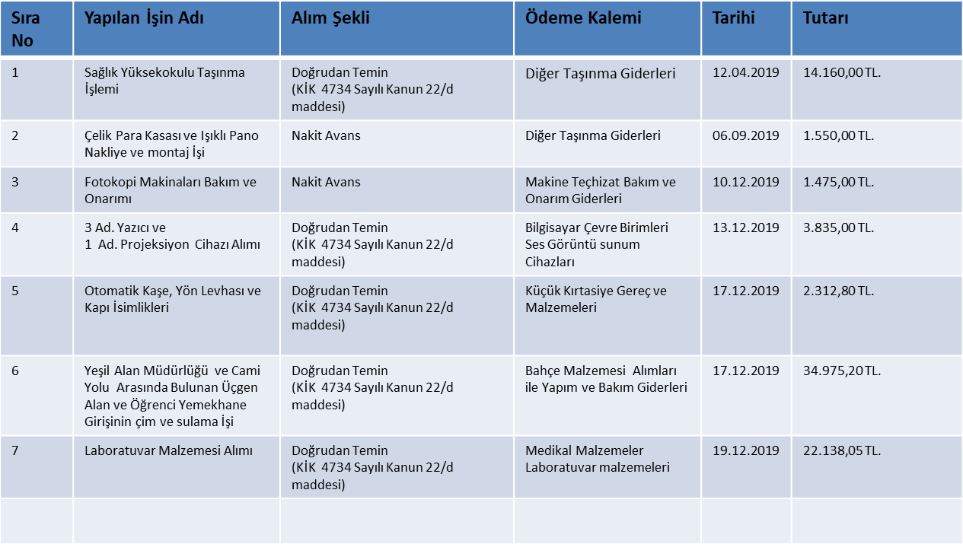
2019 YILI MALİ HARCAMALAR

Slide 25
ÖNERİ VE TEDBİRLER
Öğrenci potansiyeline cevap verebilecek modern bir binaya ihtiyaç vardır.
Derslerin çoğunun uygulamaya yönelik olmasından dolayı donanımlı laboratuvarlara gereksinim vardır.
Sağlık yüksekokulu kampüsünün kezer yerleşkesinden uzak olmasından dolayı öğrencilerimizin spor faaliyetlerini yürüteceği modern bir spor salonuna ihtiyaç vardır

Slide 26


